Slide 1
PROYECTOS DE INVERSIÓN SOCIAL

Slide 2
ENFOQUES CONCEPTUALES
PLANIFICACION
  Establecer procedimientos.
  Optimizar las relaciones entre medios y objetivos.
  Proporciona normas y pautas para la toma de decisiones.
  “La planificación es el acto que precede a la acción”

Slide 3
ENFOQUES CONCEPTUALES
CARACTERISTICAS DE LA PLANIFICACION
Racionalidad: Asegurar la realización lógica entre los diversos elementos o partes del proceso, así como en la asignación de recursos.
Universalidad: Toma en cuenta a todos y cada uno de los elementos constitutivos de la sociedad
Unidad: Considera a la sociedad como un solo todo orgánico.
Previsión: Es establecer la ocurrencia de los hechos futuros y las medidas presentes para manejar esos hechos.
Continuidad: Proceso permanente en el tiempo.
Inherencia: Es propia (proceso de planificación) o consustancial con el funcionamiento adecuado (racional) de la sociedad.

Slide 4
ENFOQUES CONCEPTUALES
SISTEMA DE LA PLANIFICACION
Conjunto de condiciones que permite mantener y aplicar de manera vigente y activa el proceso de planificación.
Estructura básica que hace que la planificación sea en forma orgánica, fluida y eficiente. Esto implica
    Existencia de disposiciones legales y reglamentarias pertinentes.
    Existencia de instituciones y entidades con funciones de planificación y coordinación.
    Disponibilidad de recursos humanos calificados en materia de planificación.
    Conocimientos y manejo de un acervo conceptual sobre la sociedad y planificación.
    Existencia de instrumental teórico, metodológico y técnico.

Slide 5
ENFOQUES CONCEPTUALES
Plan de Desarrollo
  Es el producto o resultado indispensable del proceso de planificación.
  Documento formal que describe e integra:
    Los propósitos cualitativos y cuantitativos
    Las actividades que deben llevarse a cabo
    Los recursos que se va a utilizar
    Los agentes que van a intervenir en las tareas

Slide 6
ENFOQUES CONCEPTUALES
Clases de Plan
Según el alcance del enfoque
  Global
    Considera a la sociedad y a la economía en su conjunto como un todo integral.
  Sectorial
    Se orienta a las diversas actividades económicas que tienen lugar en la sociedad.
  Espacial
    Parte de la visión de un determinado espacio geográfico, ámbito geo-económico.

Slide 7
ENFOQUE CONCEPTUALES
Clases de Plan
Según el Nivel o Amplitud Geográfica
  Nacional
    Toma en cuenta las diversas interrelaciones, fenómenos, variables y actividades; localizados en todo el territorio nacional.
  Regional
    Considera la fenomenología económica y social que se da al interior de una determinada región económica.
  Local
    Cuando se aplica a una determinada localidad geo-económica.

Slide 8
ENFOQUES CONCEPTUALES
Clases de Plan
Según la Temporalidad
  Largo Plazo
    Las características de la economía y la sociedad de un país en el futuro. (10 a 30 años)
  Mediano Plazo
    Se mide en quinquenios. Presiones de la sociedad para solucionar sus necesidades y voluntad política para atender esos pedidos.
  Corto Plazo
    Se mide en meses por lo general. Lapso en que se realizan las actividades y tareas dentro de programas o proyectos. POA.

Slide 9
ENFOQUES CONCEPTUALES
PLAN-PROGRAMA-PROYECTO
Plan
  Aspecto global de todas las actividades
  Un plan contempla programas y proyectos, además de: propósitos y objetivos.
  Es un conjunto ordenado de:
    Objetivos
    Metas
    Políticas
    Instrumentos
    Programas
    Proyectos
    Medios

Slide 10
ENFOQUES CONCEPTUALES
PLAN-PROGRAMA-PROYECTO
Programa
  Conjunto de proyectos relacionados y coordinados entre sí.
Proyecto
  Componente más pequeño de la planificación, tiene vida propia y forma parte de un programa.
  Puede realizarse con independencia de otros proyectos.
  El proyecto tiene un máximo grado de concreción y especifidad.

Slide 11
ENFOQUES CONCEPTUALES
El Proyecto: Conceptos
  Conjunto de antecedentes que nos permite estimar las ventajas o desventajas de asignar recursos, a una actividad productiva o de servicios. ONUDI
  Es la búsqueda de una solución inteligente al planteamiento de un problema tendiente a resolver, entre muchas, una necesidad humana. (Sapag 2008)

Slide 12
Clasificación de los proyectos
Según las opciones de inversión
Dependientes
Independientes
Mutuamente excluyentes

Slide 13
Clasificación de los proyectos
Según el carácter
Económico: Poder de compra de la sociedad interesada. Rentabilidad del capital.
Social: Cuando la decisión de realizarlo no depende de la posibilidad de pago de los beneficiarios.

Slide 14
Clasificación de los proyectos
Según su categoría
Producción de bienes: Manufactura, Industria procesadora y extractiva, agrícolas, pecuarios.
Prestación de servicios: Investigación, comercialización, transporte.
Infraestructura:
Social: Salud, educación, seguridad social, agua potable, alcantarillado.
Económica: Carreteras, energía eléctrica, telecomunicaciones e internet, energía eléctrica.

Slide 15
Clasificación de los proyectos
Según el sector de la economía al cual están dirigidos
Agropecuarios
Manufactureros
Infraestructura
De servicios
Comerciales

Slide 16
Los proyectos sociales
Un proyecto social es la unidad mínima de asignación de recursos, que a través de un conjunto integrado de procesos y actividades pretende transformar una parcela de la realidad, disminuyendo o eliminando un déficit, o solucionando un problema.
Los proyectos sociales producen y/o distribuyen bienes o servicios (productos), para satisfacer las necesidades de aquellos grupos que no poseen recursos para solventarlas autónomamente, con una caracterización y localización espacio-temporal precisa y acotada. Sus productos se entregan en forma gratuita o a un precio subsidiado.

Slide 17
Los proyectos sociales
Un proyecto social debe cumplir las siguientes condiciones:
Definir el, o los problemas sociales, que se persigue resolver (especificar cuantitativamente el problema antes de iniciar el proyecto).
Tener objetivos de impacto claramente definidos (proyectos con objetivos imprecisos no pueden ser evaluados).
Identificar a la población objetivo a la que está destinada el proyecto (la que teniendo las necesidades no puede satisfacerlas autónomamente vía el mercado).
Especificar la localización espacial de los beneficiarios.
Establecer una fecha de comienzo y otra de finalización.

Slide 18
Los proyectos sociales
Un programa social es un conjunto de proyectos que persiguen los mismos objetivos, que pueden diferenciarse por trabajar con poblaciones diferentes y/o utilizar distintas estrategias de intervención.
La política social es un conjunto de programas que pretenden alcanzar los mismos fines. Da las orientaciones sobre qué problemas sociales priorizar y define las principales vías y/o límites para la intervención que la política plantea.
Los programas y proyectos sociales, se enmarcan en una política, de la que constituyen su traducción operacional, vía la asignación de recursos que permite su implementación.

Slide 19
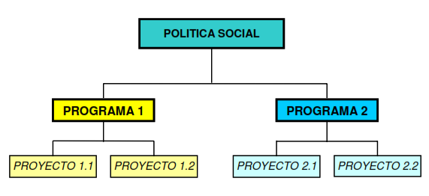
Los proyectos sociales

Slide 20
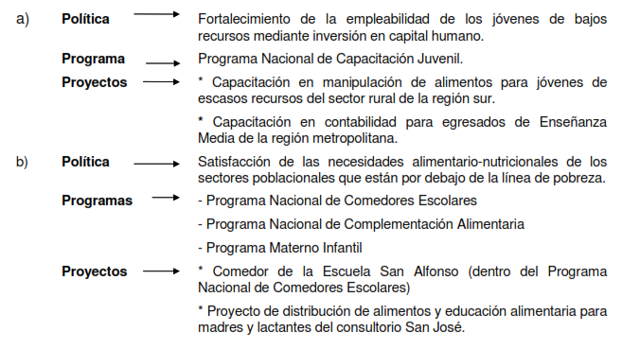
Los proyectos sociales

Slide 21
EL CICLO DEL PROYECTO
Identificación
Planificación
Ejecución
Evaluación
Finalización
Entrega

Slide 22
EL CICLO DEL MANEJO DEL PROYECTOS
Identificación
Planificación
Re planificación
Organización
Monitoreo y
Evaluación
Finalización
Entrega
Post
entrega
Análisis de situación
Diseño del proyecto
Planificación operativa
Evaluación Ex-ante
Éxitos del proyecto estabilizados
Objetivos alcanzados
Efectos sostenibles
No efectos negativos

Slide 23
El Marco Lógico
El Marco Lógico es una metodología que nace de distintas teorías entre ellas:
La teoría de la gestión: Respalda los principios de la gestión por resultados. La interacción entre causa-efecto ocurre sistemáticamente en el mundo social.
La teoría de la motivación: Explica el comportamiento de distintas personas en iguales circunstancias o de iguales personas en diferentes condiciones. (estímulos)

Slide 24
El Marco Lógico: fases
La Metodología de Marco Lógico es un método orientado a la solución de problemas específicos. Por ello, el método tiene tres grandes fases:
En la primera, se identifica el problema a resolver, por medio de un diagnóstico sistémico amplio, que permita establecer las causas del problema y por qué no ha logrado ser resuelto;
En la segunda fase, se construye un modelo sistémico que expresa las condiciones lógicas de toda índole que deben cumplirse para que el problema se resuelva
En la tercera fase, se construye un instrumento gerencial que registra la estrategia de solución, en la forma de una matriz de objetivos secuenciales que deben alcanzarse. En esta tercera fase, se incorporan los indicadores necesarios para mantener el seguimiento y control sobre la gestión de la solución.

Slide 25
El Marco Lógico: Pasos secuenciales
Las tres fases fundamentales del método se pueden desarrollar en diez pasos secuenciales:
Realizar un diagnóstico participativo de una situación-problema que aqueja a una población
Construir un modelo de las relaciones causa-efecto que determinan la situación-problema (Árbol del Problema)
Una vez validado, lo utiliza para construir el modelo de la solución (Árbol de Objetivos)
Asignar responsabilidades institucionales para resolver la situación-problema
Transferir la información del Árbol de Objetivos al formato de Matriz de Marco Lógico, utilizando tantas matrices como sea necesario
Identificar riesgos del programa o proyecto mediante el cual se busca resolver el problema y establecer los supuestos bajo los cuales puede dar resultados el programa o proyecto
Validar la lógica vertical de cada matriz
Definir indicadores para dar seguimiento a cada una de las hipótesis del modelo de solución
Establecer los medios para verificar la confiabilidad de los indicadores, y
Revisar la lógica horizontal de la matriz

Slide 26
El Marco Lógico: La Matriz de Marco Lógico (MML)
La MML cruza cuatro niveles de objetivos con cuatro ámbitos de asociados a la gestión.
Niveles de objetivos
Fin: El objetivo al cual aporta la resolución del problema. (política pública) Exógeno
Propósito: La situación del “problema resuelto”. Objetivo general
Componentes: Los productos o servicios que el programa o proyecto entrega para resolver el problema.
Actividades: Las acciones necesarias para generar los productos que entrega el proyecto o programa (es decir para generar los componentes).
Ámbitos de gestión
Comunicación: Es importante describir en lenguaje simple los objetivos a cada nivel. Ello da lugar a la columna de Resumen Narrativo o columna de Objetivos.
Gestión: Se requieren indicadores capaces de reflejar el avance hacia el logro de los objetivo en cada nivel. Se manifiesta en la columna de Indicadores.
Transparencia: Un investigador independiente debe poder verificar el valor de los indicadores. Para ello está la columna Medios de Verificación; y
Riesgos a enfrentar: Circunstancias externas a la gestión del proyecto o programa pueden incidir en que éste logré sus objetivos. De esto da cuenta la columna de Supuestos.

Slide 27
El método del Marco Lógico: partes integrantes
Lógica vertical: La primera de ellas trata de asegurar que las acciones que se emprenden en un programa o un proyecto tengan una clara correspondencia con las razones que se tuvieron en cuenta para crear el programa o el proyecto, sin que sobren o falten acciones conducentes a la obtención de una solución a un problema.
Lógica horizontal: busca proporcionar a los responsables del programa, una carta de navegación, donde puedan encontrar indicadores para determinar si en su acción, el programa sigue alineado con sus objetivos, ya sea en cuanto a resultados esperados –en cantidad y calidad-, como en el uso racional de recursos.

Slide 28
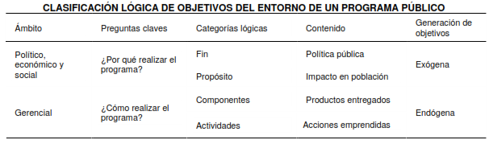
Las categorías lógicas del Marco Lógico

